Slide 1
Escuela Normal De Educación Preescolar
Licenciatura en Educación Preescolar
Ciclo Escolar 2020-2021
CURSO:
Observación Y Análisis De Prácticas Y Contextos Escolares
Mtra. Elizabeth Guadalupe Ramos Suarez
Alumna: Rocío Lucio Belmares #8
Segundo Semestre Sección: ¨B¨
Unidad de aprendizaje I El desarrollo humano, aprendizaje y procesos educativos
Competencias De La Unidad De Aprendizaje I:
Utiliza los recursos metodológicos y técnicos de la investigación para explicar, y comprender situaciones educativas para mejorar su docencia.
Orienta su actuación profesional con sentido ético-valoral y asume los diversos principios y reglas que aseguran una mejor convencía institucional y social, en beneficio de los alumnos y de la comunidad escolar.
Diagnostico
Marzo 2021 Saltillo, Coahuila.

Slide 2
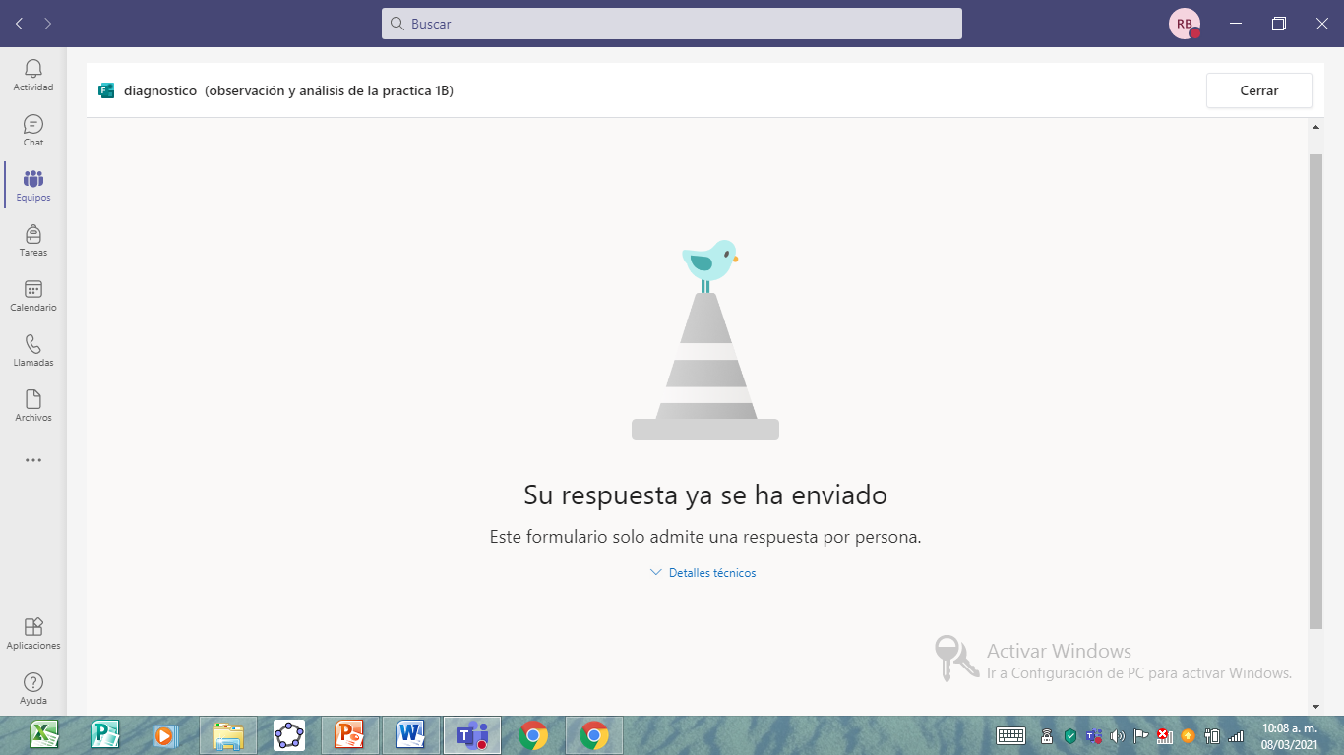
El cuestionario lo conteste el dia Sábado, aquí le anexo una captura de que ya lo conteste

